Slide 1


电子线路设计、测试与实验
HUAZHONG UNIVERSITY OF SCIENCE AND TECHNOLOGY
华中科技大学电子信息与通信学院
刘 澍
1

Slide 2
第一阶段实验总结
问题？
经验教训总结?
（电路安装调试方法？）

Slide 3
第一阶段实验总结
实验内容：
反相比例运算电路
测量方法与测量误差？
测量误差分析？
反相比例加法电路
分压电路的实现；
测量误差分析？
反向比例积分电路
测量结果（波形）？
测量方法？
原理分析？

Slide 4
第一阶段实验总结
仪器使用
电源
双电源供电方法；（画图？）
能否使用单电源供电？怎样使用单电源供电？单电源供电使用注意事项？
信号源
正方波的输出与观察方法？
示波器
示波器的自检方法？
示波器的耦合方式？
波形的测量方法？

Slide 5
共射共集放大电路仿真与实现
单级共射放大电路仿真（实验一）
单级共射放大电路（实验五）
共射共集放大电路（实验七）

Slide 6
共射共集放大电路仿真与实现
要求
实验原理
电路设计与仿真
电路的组装与调试方法
验收要求

Slide 7
一、要求
共射共集放大电路仿真、安装与调试（ P19 ； P88）；
PSPICE软件使用

Slide 8
共射-共集放大电路仿真与实现
PSPICE软件使用
学习利用PSPICE仿真软件仿真分析共射-共集放大电路
共射-共集放大电路的安装实现
单元电路设计、仿真与实现；
单元电路的指标测试与装调过程

Slide 9
教学要点
晶体管放大电路的仿真方法；
晶体管放大电路静态工作点设置与调整方法；
晶体管放大电路性能指标的测试方法及调试技术。---
了解负反馈对放大电路性能的影响。
pSpice软件使用。

Slide 10
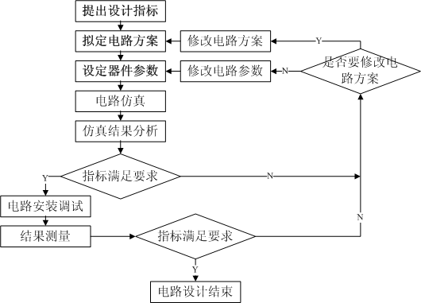
三、电路设计一般流程
二、电路设计
的一般流程

Slide 11
电路仿真验证
目前常见的电路仿真软件介绍与比较？
Orcad功能简述
Pspice仿真步骤与举例
要求：

Slide 12
电路仿真验证设计与仿真要求
在Schematics中画出电路图
从输出文件中查看静态工作点仿真结果：I_{b}、I_{c}、V_{be}、V_{ce}
用Probe程序观测观测输入、输出电压波形，并计算电压增益A_{v}
观测幅频响应曲线：db(V(Vo)/V(Vs:+))， 测中频增益、上限频率f_{H}和下限频率f_{L}
观测输入阻抗的频率响应：Ri -- V(Vi)/I(Vs)
观测输出阻抗的频率响应：Ro-- V(Vo)/I(Vs)
观察非线性失真现象*
分析电流负反馈电阻的加入对电路性能指标的影响* ；

Slide 13
PSPICE资源
实验一：p57
软件
“ORCAD9.2完全版.ISO”
视频文件：
01启动pSpice 9.2.avi
02画电路图.avi
03修改元器件的标号和参数.avi
04设置分析功能.avi
05仿真前的准备工作.avi
06仿真.avi
帮助文件！

Slide 14
pSpice简介
pSpice仿真
时域（瞬态分析）（Time domain (Transient)）
直流扫描分析（DC Sweep）
交流扫描分析（AC Sweep/Noise）
直流工作点分析（Bias point）
直流小信号传递函数值分析
直流小信号灵敏度分析
统计特性分析（蒙特卡罗分析和最坏情况分析）
Notes:
叫学生回答；

Slide 15
仿真步骤
（1）创建工程项目文件；
（2）输入电路原理图；
（3）编辑修改电路元器件标号和参数值，包括直流电源和信号源参数；
（4）创建仿真简要表（Simulation Profile），设置分析功能；
（5）执行仿真；
（6）仿真结果分析及输出。
Notes:
1、不支持中文目录、文件名
2、一个设计项目建一个文件夹
3、举例直流、瞬态、bata、AC、游标、目标函数、Ri、Ro、Global参数
4、曲线、图形复制到word文档

Slide 16
PSpice A/D中的有关注意事项
PSpice A/D中不区分大小写
文件名和文件夹名称不能使用中文字符
每一个项目建立一个单独的文件夹

Slide 17
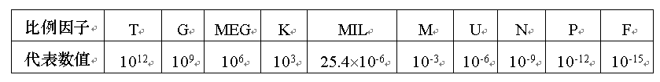
PSpice A/D中的有关规定
单位
PSpice A/D仿真运行的结果都是以A、V、Ω、Hz、W（瓦）等标准单位的形式确定，且省略了单位。
要特别注意M与MEG的差别
M——10⁻³
MEG —— 10⁶
例1：要表示100兆赫兹的频率时，必须写成100MEG，而不能是100M。否则PSpice A/D将其理解为100毫赫兹。
例2： 给电压源赋值时，键入12和12V意思一样。

Slide 18
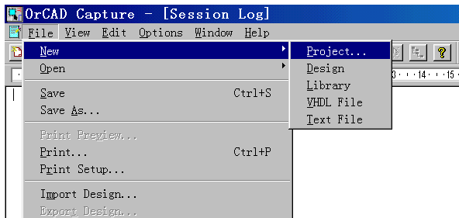
新建设计项目(File/New/Project)
在OrCAD软件包中，每一个设计或分析任务都被当作一个项目，由项目管理器（Project Manager）统一管理。因此每开始一个新的任务就等于新建一个设计项目，要调用项目管理器为新建项目起个名，并确定有关的设置。

Slide 19
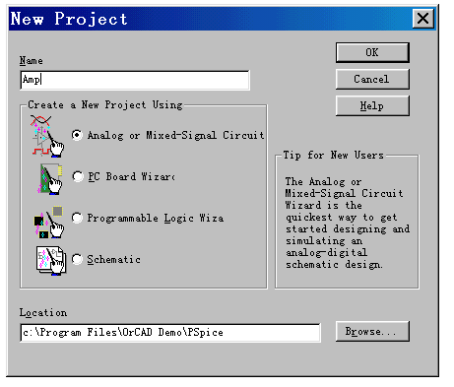
项目基本设置
（1）给设计项目起名。
（2）选定设计项目类型：有4个选项可供选择。如要对绘制的电路进行Pspice分析，应选“Analog or Mixed Signal Circuit”
（3）项目路径名设置。Location一项用于设置保存新建设计项目的子目录。（文件名和文件夹名称不能使用中文字符与控制字符，如空格等） 最好存在f:盘！

Slide 20
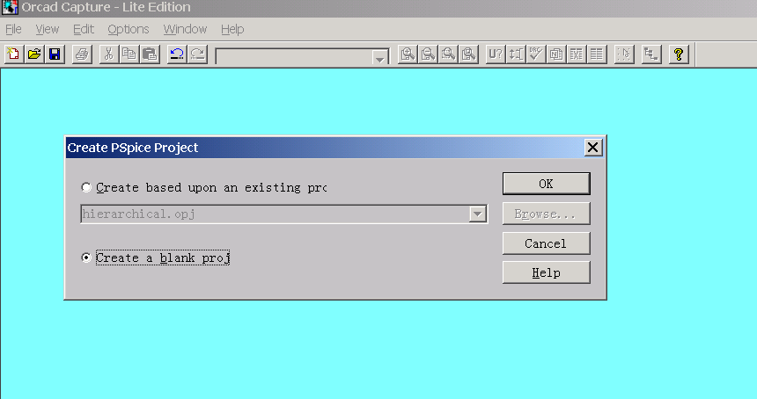
建立新的Pspice项目
选择Create a blank proj, OK

Slide 21
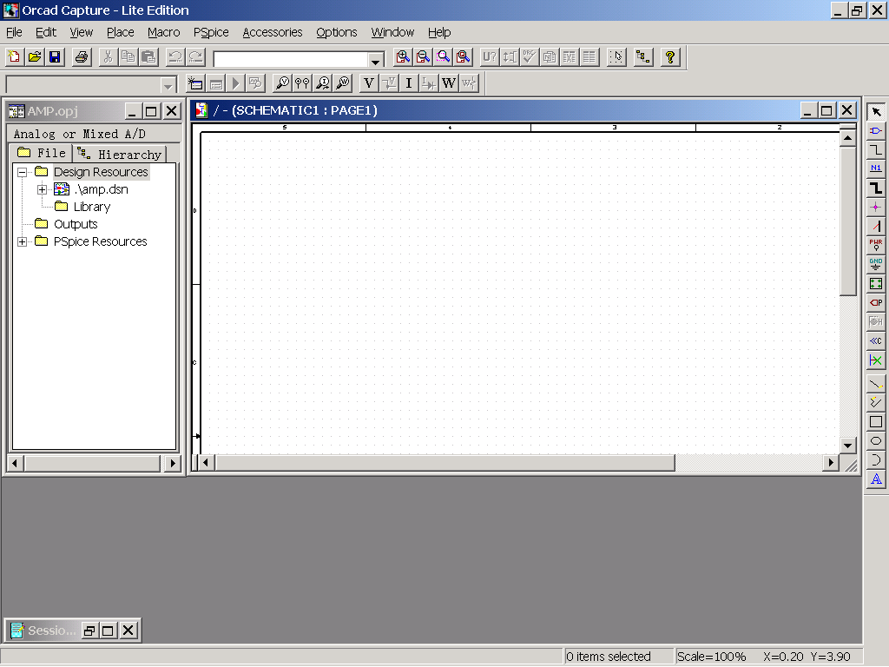
Capture 工作窗口
电路图编辑窗口
信息查看窗口
项目管理器窗口

Slide 22
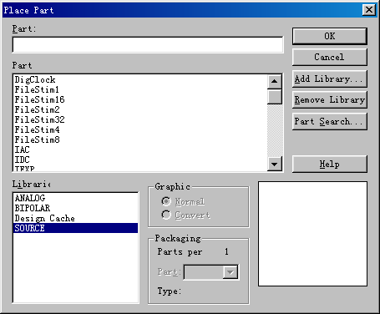
2. 画原理图—（1） 调元件 注意快捷工具图标的使用
菜单Place/ Part，或图标 ，打开元件库
添加元件库 Add Lib__Analog 、Bipolar 、Source
提取元件

Slide 23
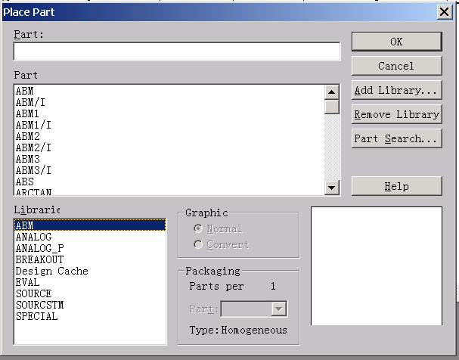
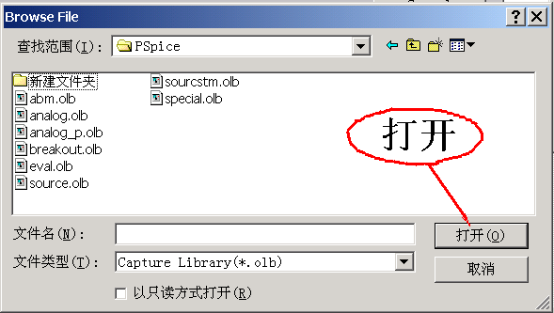
加元器件库(Place/Part命令)
在画电路图之前，首先要为将要画的电路选择元器件库。执行Place/Part命令，，在Place/Part对话框中点击“Add”按钮，出现Browse File对话框，将所需库点中，点击“打开”按钮，则选中的库文件增至“Library”框 中。反之，从“Library”框，选中一个库文件，点击Remove按钮，即将该库文件框剔除。
加库
剔除库

Slide 24
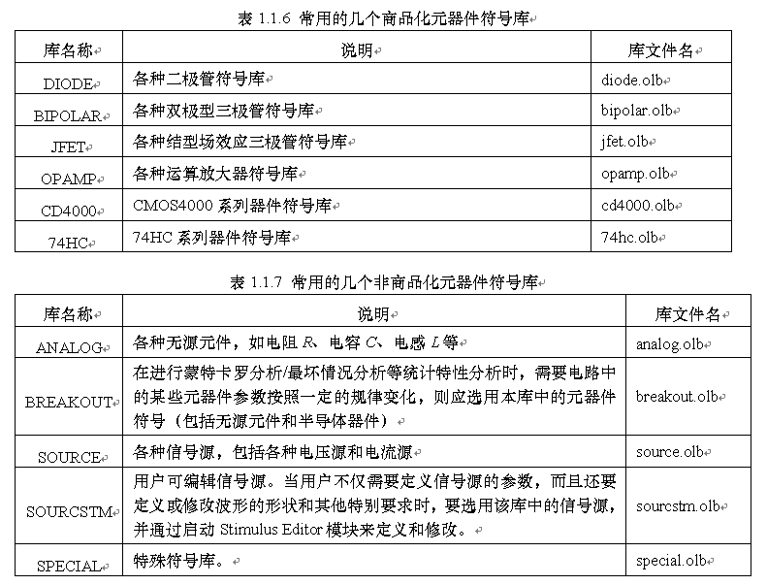
元器件符号库
元器件符号库

Slide 25
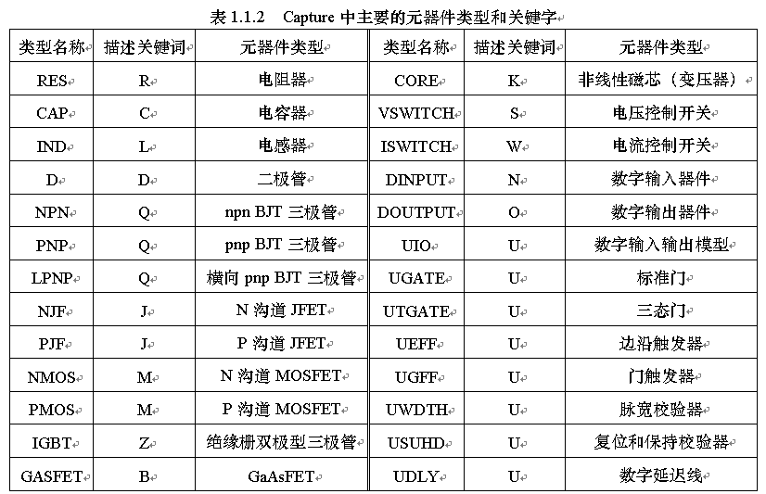
元器件类型和关键字
元器件类型和关键字

Slide 26
常用元器件类型和关键字
电阻 R
电容 C
电感 L
三极管 Q
二极管 D
电位器 POT
正弦信号源 Vsin
直流源 VDC
交流源 VAC

Slide 27
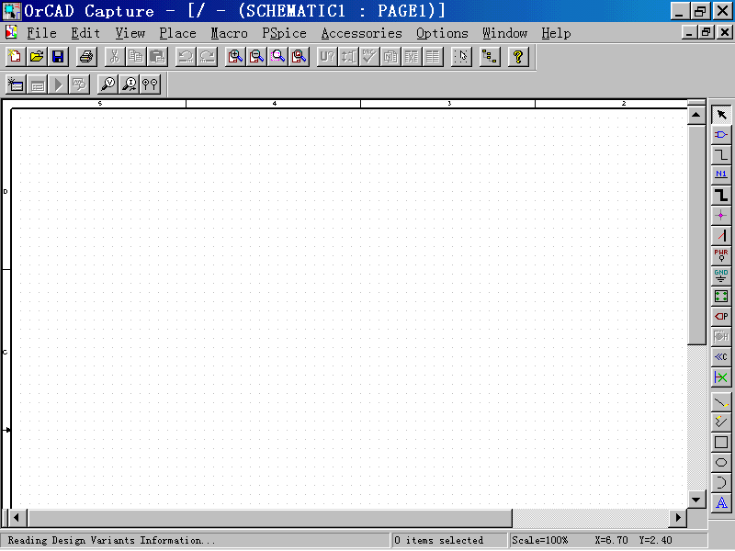
完成元器件库配置后，点击“完成”按钮，屏幕上将出现电路图编辑窗口（Page Editor）。
取放元器件

Slide 28
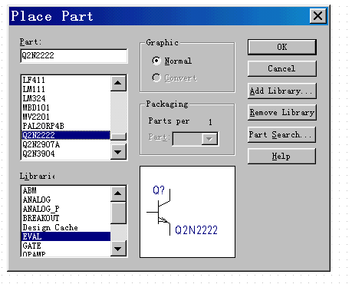
添加元件步骤
（1）在电路图编辑窗口下，启动Place/Part命令，或按窗口右侧对应的绘图工具快捷键，幕上出现元器件符号选择框。
（2） 在列表框里点击所需元器件所在的符号库名。
（3）在图2.2.7的元器件列表框中通过右侧滚动条找到所需元器件符号名，点击之，该符号的图形即显示在预览框中。
（4）点击OK键，该元器件即被调至电路图中
也可以Part框中健入器件名
还可以搜索所需器件

Slide 29
元件移动、旋转和删除
选中元器件：
用鼠标左键单击，此时元器件变为红色
移动：压住鼠标左键拖到合适位置，松开鼠标左键
旋转：菜单Edit/Rotate（或快捷键Ctrl+R）
翻转：菜单Edit/mirror
删除：选择菜单Edit/cut ；或按键Delete
使用鼠标右键，可快捷选择以上操作

Slide 30
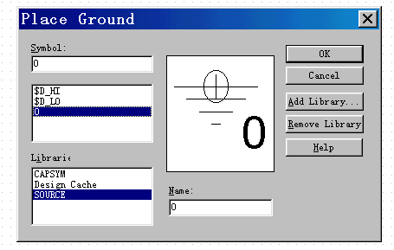
取放电源与接地符号
（1）取放电源符号 可同取放元器件一样，在SOURCE库中取电压源或电流源。
（2）取放接地符号 启动Place/Groud，或按对应的绘图快捷键 ，出现如图所示的选择框。在SOURCE库中取“0”符号。

Slide 31
元器件属性参数编辑
Capture自动为每个元器件设置一个元件名和参数值，元器件属性参数设置不符合要求时，可对元器件参数进行编辑
(1).元器件群的参数编辑。选中所有要编辑的元器件。然后点击鼠标右键，调出快捷菜单，选择执行Edit Properties 命令，即可开启该元器件群的属性编辑对话框，点击对话框左下方的Part按钮，便可更改各元器件的名称和参数。
(2).单个元件的参数编辑。双击该元件（或双击该参数），即出现对话框。在Value文本框中键入新值即可。同时可以修改该元件电路图中的显示格式（Display Format）、字体（Font）、颜色（Color）和放置位置（Rotation）等。

Slide 32
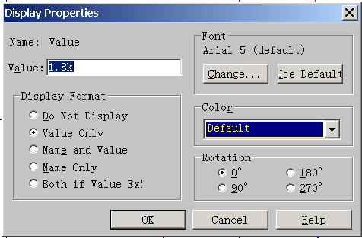
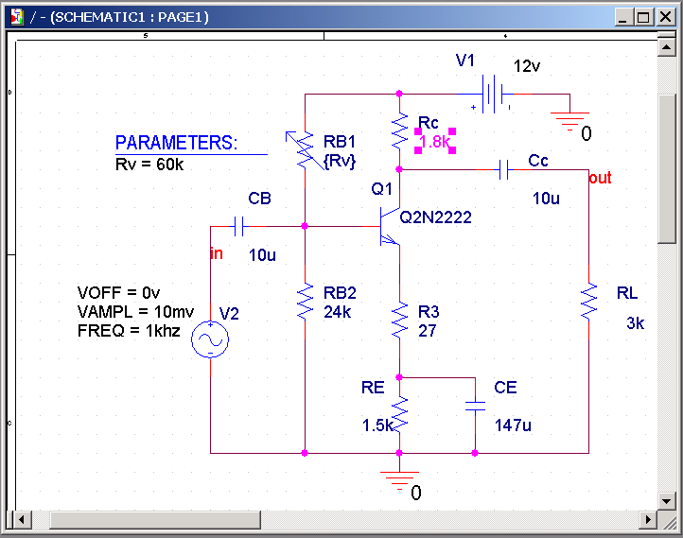
还可以只修改某项参数
键入参数

Slide 33
特别注意：
●可变电阻: VALUE=100K，SET=0.5
● VSIN信号源：AC=10mv、VOEF=0v、FREQ=1kHz、VAMPL=30mv。
● 三极管参数β设置方法：
选择菜单Edit/Pspice Model ；
改参数 bf 为140，保存。

Slide 34
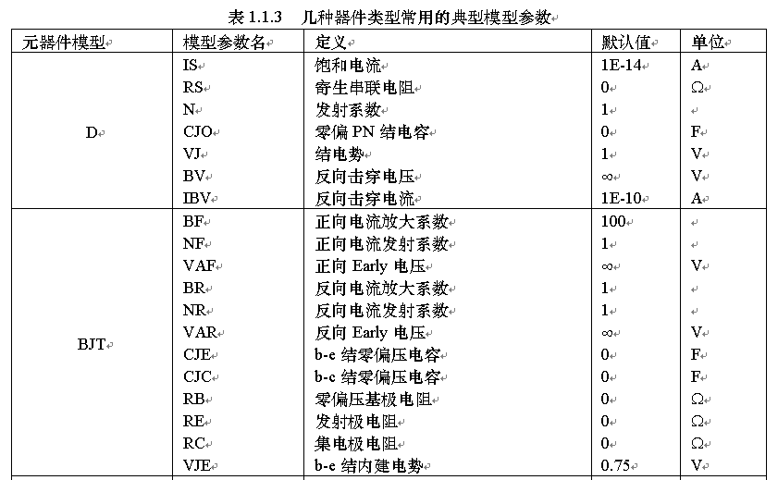
模型参数
模型参数

Slide 35
连线
进入：菜单Place/wire或工具栏的
连线：将光标移到需要连线的起点，单击左键（此时会拖着1根线）；移动鼠标到所需位置，单击左键，如此循环，直到连线的终点（某元件的引脚）。
结束：单击鼠标右键结束
移动、旋转和删除：与元件操作相同
橡皮筋功能；

Slide 36
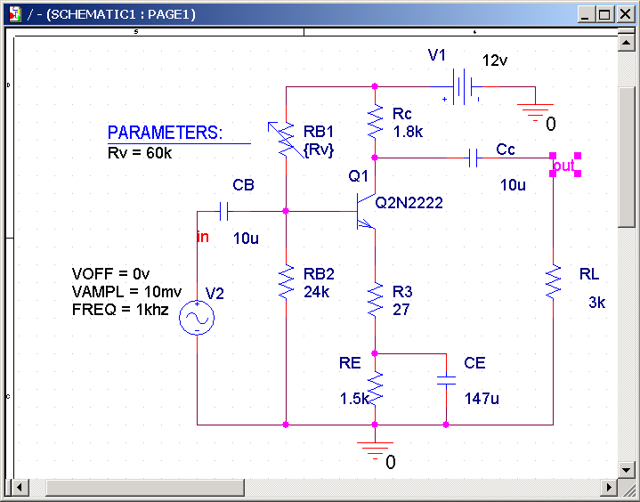
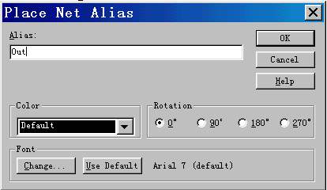
设置节点名
①启动Place/Net Alias命令，或按对应的绘图快捷键 ，屏幕上出现设置框。在设置框中键入节点名（例Out）。
② 按OK键，则光标处 附着一个小方框，将光标移至设置节点名的位置，按鼠标左键，新节点名即出现在该位置。

Slide 37
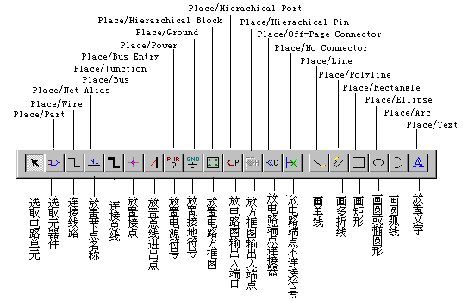
绘图快捷键

Slide 38
保存和自动检查
保存
进行电路规则检查、建立网表文件（*.net） ：
Pspice/Create netlist
若有问题，屏幕会有指示
Windows/Session Log弹出错误提示窗口
常见问题：
元件重名
非完整电路
无参考点

Slide 39
Spice仿真
软件简介
仿真步骤
放大电路各种性能指标的仿真方法
实验内容

Slide 40
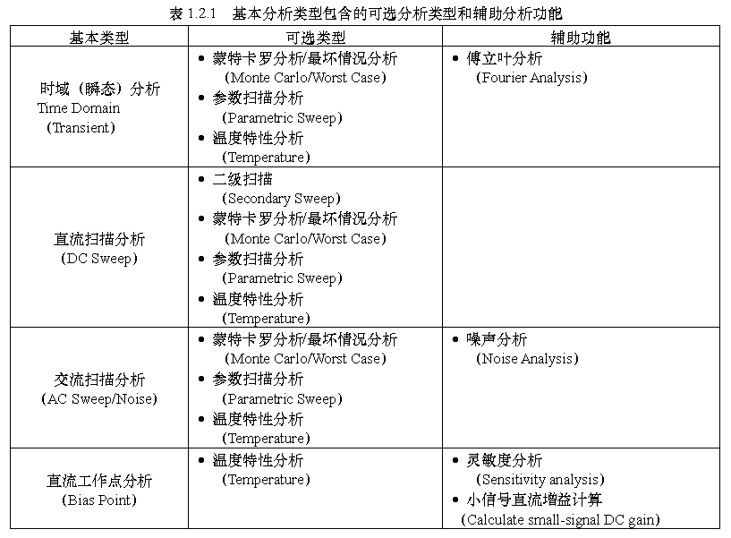
PSpice A/D仿真功能简介
仿真功能简介

Slide 41
Pspice的基本电路特性分析 --1 . 静态工作点分析
静态工作点分析就是将电路中的电容开路，电感短路，对各个信号源取其直流电平值，计算电路的直流偏置量。
例：求基本放大电路的静态工作点。步骤如下：
（1）用Capture软件画好电路图

Slide 42
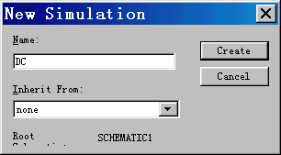
（2） 建立模拟类型分组
建立模拟类型分组的目的是为了便于管理。OrCAD/PSpice 9.2将基本直流分析、直流扫描分析、交流分析和瞬态分析规定为4种基本分析类型。每一个模拟类型分组中只能包含其中的一种，但可以同时包括温度分析、参数扫描和蒙托卡诺分析等。
在电路图编辑窗口（Page Editor）下，点击PSpice/New Simulation Profile命令，出现New Simulation对话框,在Name栏键入模拟类型组的名称，本例取名为DC
屏幕上出现模拟类型分组对话框。

Slide 43
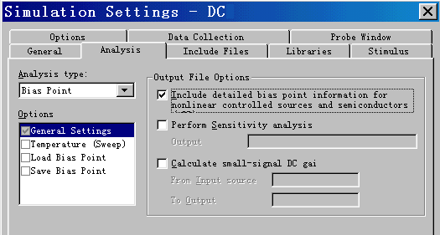
（3）设置分析类型和参数。
在Option栏中选“General Settings”。
在Output File Options栏中选“Include detailed bias point information for nonlinear controlled sources and semiconductors”
在Analysis type栏中选“Bias Point”。

Slide 44
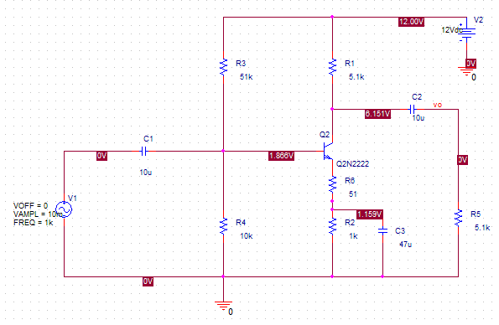
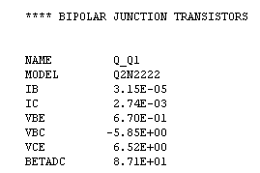
（4）运行Pspice。 启动Pspice/Run命令，软件开始分析计算。
（5）查看分析结果。
分析计算结束后，系统自动调用Probe模块，屏幕上出现Probe窗口。选择View/Output File命令，即可看到本例的文本输出文件DC.out。

Slide 45
2. 瞬态分析
瞬态分析又称TRAN分析，就是求电路的时域响应。它可在给定输入激励信号情况下，计算电路输出端的瞬态响应，也可在没有激励信号但有贮能元件（如C和L）的情况下，求振荡波形。

Slide 46
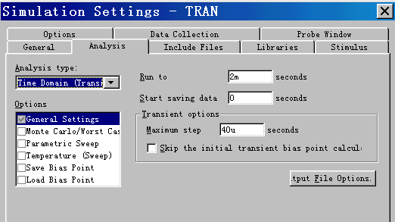
基本放大电路的瞬态分析步骤
（1）用Capture软件画好电路图。
（2）为正弦信号源设置参数。
（3）设置模拟类型。
（4）设置分析参数：
在Analysis type栏中选“Time Domain（Transient）”。
在Option栏中选“General Settings”。
在Run to栏中填入“2ms”。意思是瞬态分析的终止时间为2ms。
在Start saving data栏中填入“0”。意思是起始时间为0。
在Maximum Step栏中填入“40us”。意思是时间步长为40μs。

Slide 47
（5）运行Pspice。执行Pspice/Run命令。
（6）查看分析结果。 分析计算结束后，系统自动调用Probe模块，屏幕上出现如图所示的Probe窗口。
在Probe窗口中，执行Trace/Add Trace命令，出现Add Trace 对话框。

Slide 48
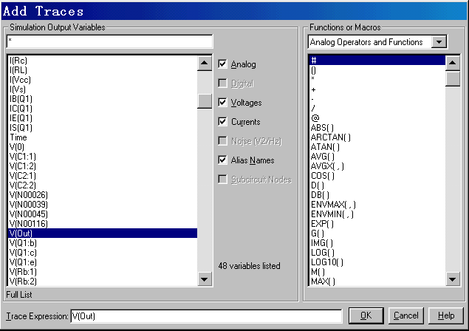
可用以下两种方法选择要显示的变量名：
① 在对话框左边的输出变量列表中用光标点中要显示的变量名，该变量名即出现在下端的“Trace Expression”文本框中，允许同时点选多个输出变量。
② 在“Trace Expression”
文本框中键入要显示的变量名
。然后点OK按钮，选中的变量
波形就显示在屏幕上。

Slide 50
建立两个以上的波形显示区
本例想同时观看输出输入波形，但两者电压幅度相差悬殊，在同一坐标中显示显然是不合适的，可采用添加波形显示区的方法：
① 在Add Trace 对话框中，选择V（Out），点OK按钮，显示出输出端的波形。
② 执行Plot/Add Plot to Window命令，屏幕上添加一个空白的波形显示区。
③ 再执行Trace/Add Trace命令，在Add Trace 对话框选择V（Vs:+），点OK按钮，在新加的波形显示区显示出输入信号Vs的波形。

Slide 51
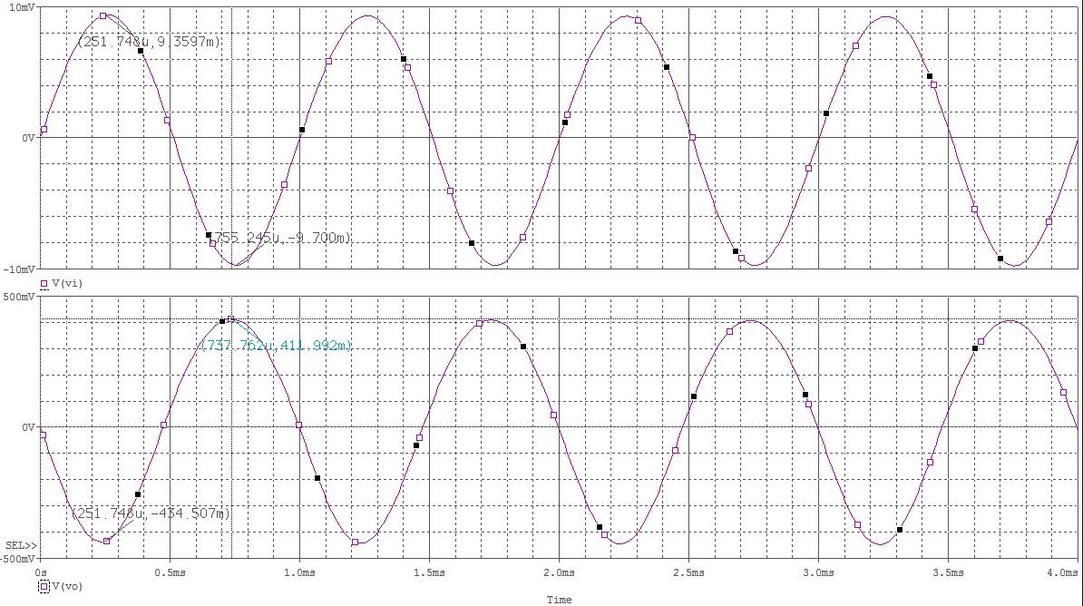
瞬态分析（时域分析）Transient Analysis
特征参数的标注！

Slide 52
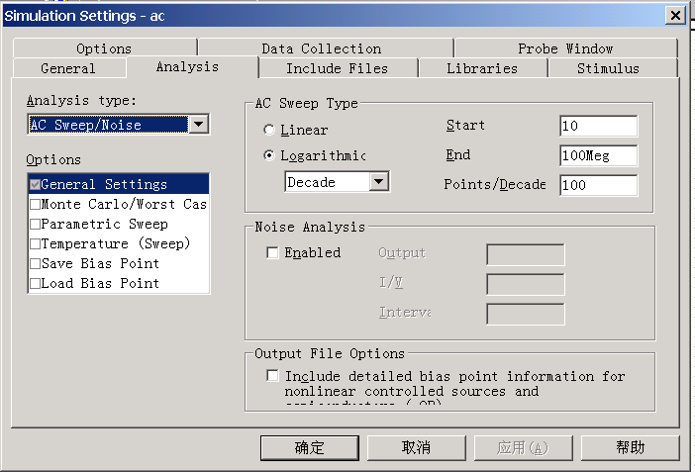
频域分析
-确认交流信号源AC值已输入！
幅频特性dB(V(Vo)/V(i))
*相频响应曲线： Vp(Vo)-Vp(Vs:+)
输入阻抗V(i)/ I(i)
输出阻抗

Slide 53
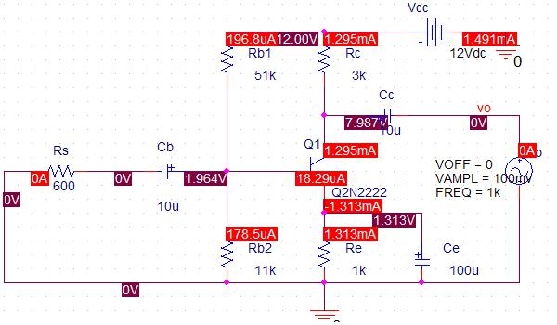
求解输出阻抗
修改电路：
令Vs=0，信号源短路，取掉负载R_{L}，外加一个信号源VSIN(450mv)
其他步骤与“输入电阻的频率响应”分析相同
Ro =V(Vo)/I(Vs)

Slide 54
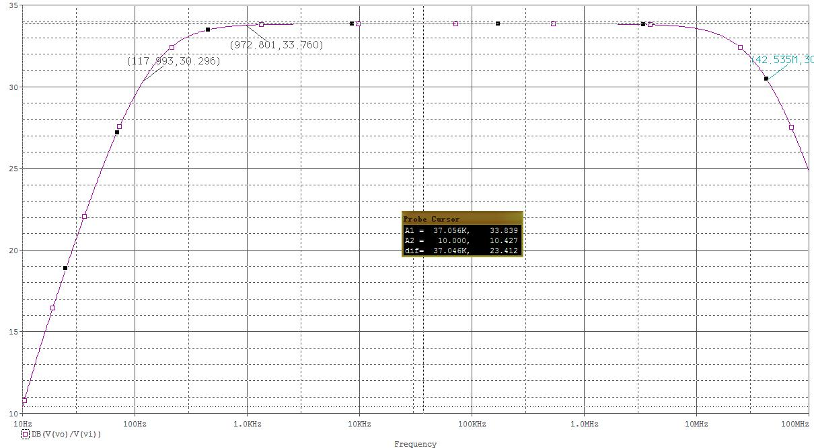
交流小信号分析（频域分析）AC Sweep
特征参数的标注！

Slide 55
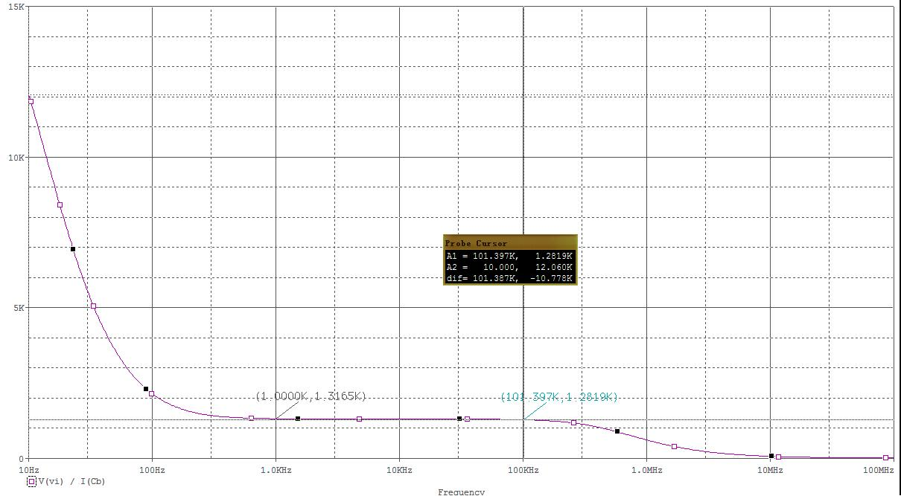
特征参数的标注！

Slide 56
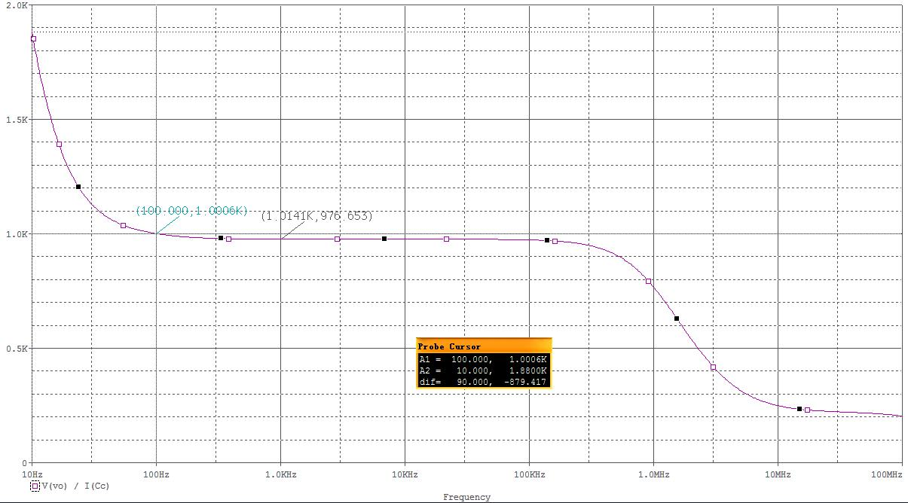
求解输出阻抗
特征参数的标注！

Slide 57
Spice仿真
软件简介
仿真步骤
放大电路各种性能指标的仿真方法
实验内容

Slide 58
电路仿真验证设计与仿真要求
在Schematics中画出电路图
从输出文件中查看静态工作点仿真结果：I_{b}、I_{c}、V_{be}、V_{ce}
用Probe程序观测观测输入、输出电压波形，并计算电压增益A_{v}
观测幅频响应曲线：db(V(Vo)/V(Vs:+))， 测中频增益、上限频率f_{H}和下限频率f_{L}
观测输入阻抗的频率响应：Ri -- V(Vi)/I(Vs)
观测输出阻抗的频率响应：Ro-- V(Vo)/I(Vs)
观察非线性失真现象*
分析电流负反馈电阻的加入对电路性能指标的影响* ；

Slide 59
PSPICE仿真实验报告
采用word文档形式
将电路图、波形、曲线等结果复制到报告中（注意：重要参数的标注！）
结果分析
思考题
实验中所遇到的问题、分析与解决方法；
打印(手写签名)提交
注明姓名/班级/学号
同时提交电子文档：以学号姓名为文件名，将仿真文件目录与实验报告电子档一同压缩为一个文件提交

Slide 60
共射-共集放大电路安装调试

Slide 61
一、原理图（91页）
共射
共集

Slide 62
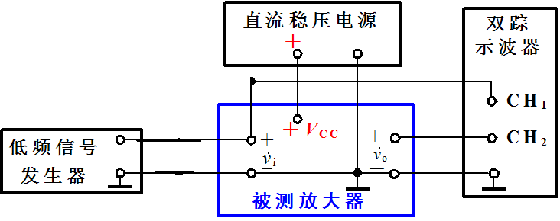
二、电路安装与测试
首先在面包板上组装好电路，参考上图搭接好实验测试平台。
看录像参考:http://eda.hust.edu.cn/../实验课堂/单管放大..
然后进行电路调试：
静态调试和动态调试

Slide 63
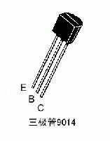
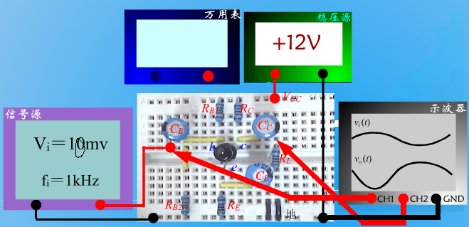
1. 电路组装与测试
特别注意：
1. 所有交流量均用示波器测试。
2. 发现电路不能正常工作，要用测试方法排查故障。
3. 实验前，先用万用表测出β 值。

Slide 64
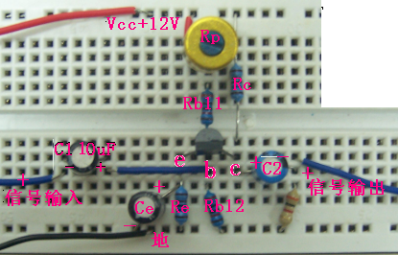
电路安装
Notes:
建议接插电路先定三极管位置，再定＋－电源大致位置（建议用边条），再按三个管脚来依次插各部分器件，然后是输入输出。

Slide 65
三、实验内容
1、正确组装电路
2、分别测量两级电路的静态工作点（表4.7.1）
 | I_{CQ}/mA | V_{CEQ}/V | V_{BEQ}/V | β
T₁
T₂
3、测量电路的放大倍数，并计算输出电阻Ro（表4.7.2）
V_{i} 峰-峰值 | V_{o1} R_{L1}= ∞ | V_{o1} R_{L1}=5.1K | V_{o1} 合上S | V_{o} R_{L}=∞ | V_{o} R_{L}=5.1K | …
_{60mV}
4、观察记录波形vi、vo1、vo（图4.7.2）
5、测量通频带（fH、fL）

Slide 66
静态调试
（1）接通电源，将电路输入端接地，测量电路的静态工作点。
（2）用万用表直流电压档，分别测量晶体管的B、E、C极对地电压V_{BQ}、V_{EQ}及V_{CQ}。
（3）一般V_{BQ}＝（2～5）V，V_{CEQ}＝正几伏。
如果出现V_{CEQ} ≈ V_{CC}，说明晶体管工作在截止状态；
如果出现V_{CEQ} < 0.5V，说明晶体管已经饱和。
（4）调节电位器R_{P1}，使V_{CEQ}＝正几伏，此时说明晶体管基本工作在线性放大状态。但Q点不一定是最佳的，还要进行动态波形观测。

Slide 67
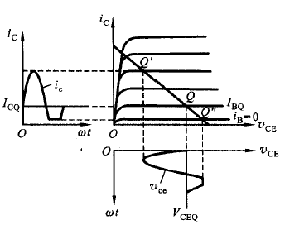
动态调试
若放大器的输出v_{o}的波形的顶部被压缩（，这种现象称为截止失真），说明静态工作点Q偏低，应增大基极偏流I_{BQ}（减小R_{p}），即增大I_{CQ}。

Slide 68
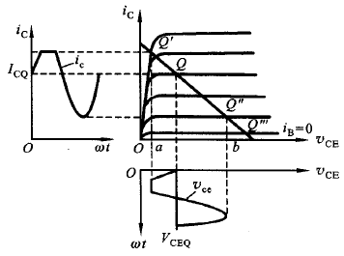
动态调试
如果输出波形的底部被削波，这种现象称为饱和失真），说明静态工作点Q偏高，应减小I_{BQ} （增大R_{p}） ，即减小I_{CQ} 。

Slide 69
动态调试
（1）调节R_{B1}，使放大器的输出v_{o}不失真。
（2）增大输入信号（如V_{iPP} =120mV）， v_{o}无明显失真，或者逐渐增大输入信号时， v_{o}顶部和底部差不多同时开始畸变，说明Q点设置得比较合适。---最大无失真概念！
（3）此时移去信号源，分别测量放大器的静态工作点V_{BQ}、V_{EQ}、V_{CQ}，并计算V_{CEQ} 、I_{CQ、} I_{BQ、} 。

Slide 70
3. 测量放大倍数
在波形不失真的条件下，测出V_{i} (有效值)或V_{im}(峰值)或V_{p－p}(峰-峰值)和V_{o}(有效值)或V_{om}(峰值)或V_{p－p}(峰-峰值) ，则：

Slide 71
4. 测量通频带BW
放大器的频率特性如图所示，采用“逐点法”测量放大器的幅频特性曲线。
1.记录f＝1KHz时的Avo
2.减小f，直到Avl＝0.707*Avo，记录f(l)
3.增大f，直到Avh＝0.707*Avo，记录f(h)
（调整f时，一定要用示波器监视Vi的幅值，保证幅值不变）
4.通频带Bw＝f(h)-f(l)
注意：保持输入信号的幅值不变，而且输出波形不失真

Slide 72
5. 测量输入电阻
用“串联电阻法”测量放大器的输入电阻R_{i}，即在信号源输出与放大器输入端之间，串联一个已知电阻R(一般以选择R的值接近R_{i}的值为宜）。

Slide 73
计算输入电阻
在输出波形不失真情况下，用晶体管毫伏表或示波器，分别测量出Vi与Vs的值，则
式中，V_{s}为信号源的输出电压值。

Slide 74
6. 测量输出电阻原理图
在输出波形不失真的情况下进行测量。V_{o}为放大器负载开路时的输出电压的值；V_{oL}为接入R_{L}后放大器负载上的电压的值，则
如果输出开路时，发现Vo出现失真，则要减小输入信号的幅值，
直到失真消失，然后再重新分别测量开路和带负载时的Vo值

Slide 75
电路组装与测试
1、组装电路应注意的问题
1）分级组装；
2）电阻之间不要交叉，避免短路。不要将元器件管脚剪得太短；
3）三极管先测β，确认是好的再插入电路。管脚e、b、c不要搞反了；
容易混淆的电阻：
R_{b11}和R_{c1}
R_{b12}和R_{e12}
4）T₂的b、c之间的电容先不接，若产生振荡…
5）开关S用一根导线代替。

Slide 76
1、调试方法
（1）先静态、后动态
（2）先粗调、后测量
（3）一定要用示波器监测波形
（4）信号跟踪查故障

Slide 77
2、分别测量两级电路的静态工作点
1）两级放大电路的静态工作点互相不影响
2）闭合S，Vi为f＝1kHz，Vipp＝60mV正弦波，调节Rp和Vipp的值，使V_{E}=7~8V（保证V_{O}不失真）。关闭信号源，用万用表测量静态工作点（表4.7.1）

Slide 78
3、测量电路的放大倍数
Av=Vopp/Vipp
打开信号源，测量Vo1和Vo2
断开S，测量Vo1
在C2的负极与地之间跨接Rl1＝5.1K，测量Vo1
去掉Rl1，合上S，测量Vo1
去掉Rl，测量Vo2
在C3的负极与地之间跨接Rl＝5.1K，测量Vo2
记录测量值（表4.7.2），计算Av和Ro（p93）

Slide 79
4、观察记录波形
定性记录Vi 、Vo1和Vo2波形，注意记录特征参数值
注意三者之间的相位关系
5、测量通频带
两级放大的BW比任何一级的BW窄
BW的测试方法同实验1
注：高频时不能使用万用表测电压

Slide 80
电路的调试步骤
检查电路连接—磨刀不误砍柴工！
按照电路图来检查实际安装的线路
特别注意：电源供电(包括极性)、信号源连线是否正确;地线的共地问题；
静态测试；
静态工作点情况
动态测试；
基本信号输入输出情况
整机联调；
性能指标测试与电路参数调整

Slide 81
故障排查提示
发现电路不能正常工作，要学会用测试方法排查故障。
如果输入正弦信号后，在示波器上无法观察到正常的输出波形，问可能的故障有哪些？
1）示波器信号线、信号源的信号线有问题（用示波器Probe输出检查）
2）信号源使用不正确、示波器使用不正确（不要使用TTL OUT，SYM和OFFSET旋至最左；示波器触发源设置正确）
3）电路静态工作点不正常
稳压电源使用不正确（使用一路，负极接到电路参考地）
电路连接错误（检查原理、连接关系）
电路参数错误（核实各电阻阻值，测量三极管β值）
三极管管脚接错

Slide 82
电路调试
怎样排查？
1）示波器信号线、信号源的信号线有问题
将示波器的信号线直接接到示波器提供的方波信号源上，观察示波器是否显示方波信号
用上述方法可以判断任何信号线是否有问题
2）信号源使用不正确、示波器使用不正确
将信号源输出的信号线直接与示波器的信号线连接，观察示波器是否有正常波形显示，调整信号源相关按钮和旋钮

Slide 83
电路调试
怎样排查？
3）电路静态工作点不正常
用万用表测试静态工作点（V_{E}、V_{CE}、V_{B}等），与理论估算值比较
稳压电源使用不正确（用万用表测试）
电路连接错误（目视检查）
电路参数错误（用万用表测试）
三极管管脚接错（目视检查）
电位器未调整到正确阻值（调整电位器后再测静态工作点）

Slide 84
电路调试
本实验电路调试的较有效的方法和次序是：
电路组装完毕且通电后，首先测试静态工作点
调整电位器，使工作点处于合适的位置（V_{E}=1.2∼1.8V）
（如果无法调到合适的位置，则可能是例3所列的故障)
将信号源的信号直接输入示波器，调整出符合要求的信号
再将信号接入放大电路的输入端
分别用示波器的两个输入通道，同时观察输入、输出波形
有正常输出波形后，再按实验要求进行测试
先单级、再多级

Slide 85
实验报告要求
打印提交仿真实验报告（共射共集），包含：
原理图、静态工作点参数、输入输出波形、幅频曲线、输入输出阻抗曲线
提交共射共集放大器手写实验报告各一份
实验内容要求见p84

Slide 86
第3阶段实验（8周~9周）
实验八 有源滤波电路 （8周）
实验九 正弦波产生（9周）
实验十一 精密全波整流电路； （9周）

